Slide 1


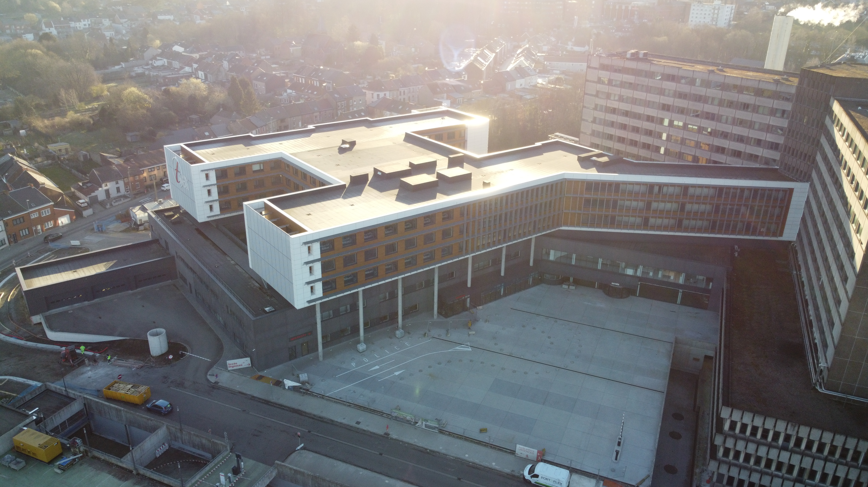

^{Présentation du CHU Tivoli}
Journée AFTSH du jeudi 28 mai 2026
Cellule Développement Infrastructures
^{Xavier Beguin}

Slide 2
Ordre du jour :
Présentation générale du CHU TIVOLI
Gouvernance institutionnelle : structure du Comité de Direction
Contexte et contenu des Appels à Projets de la Région wallonne
Retour sur les principales réalisations en développement immobilier
Déploiement du système 25/8 au sein du Bâtiment K
Projets en cours
Projets futurs et perspectives

Slide 3
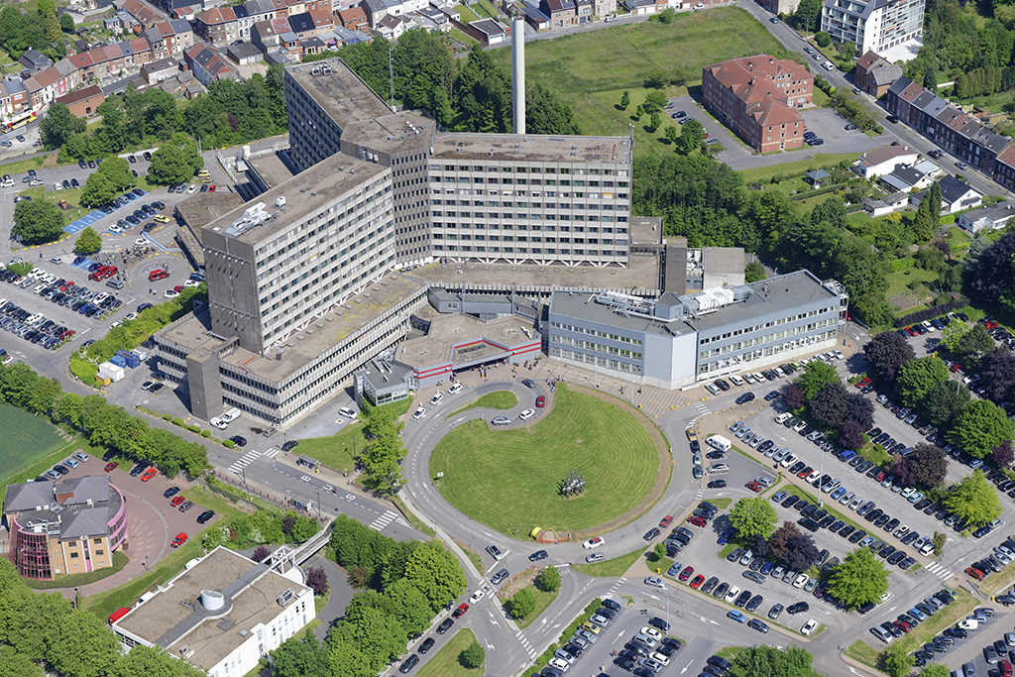
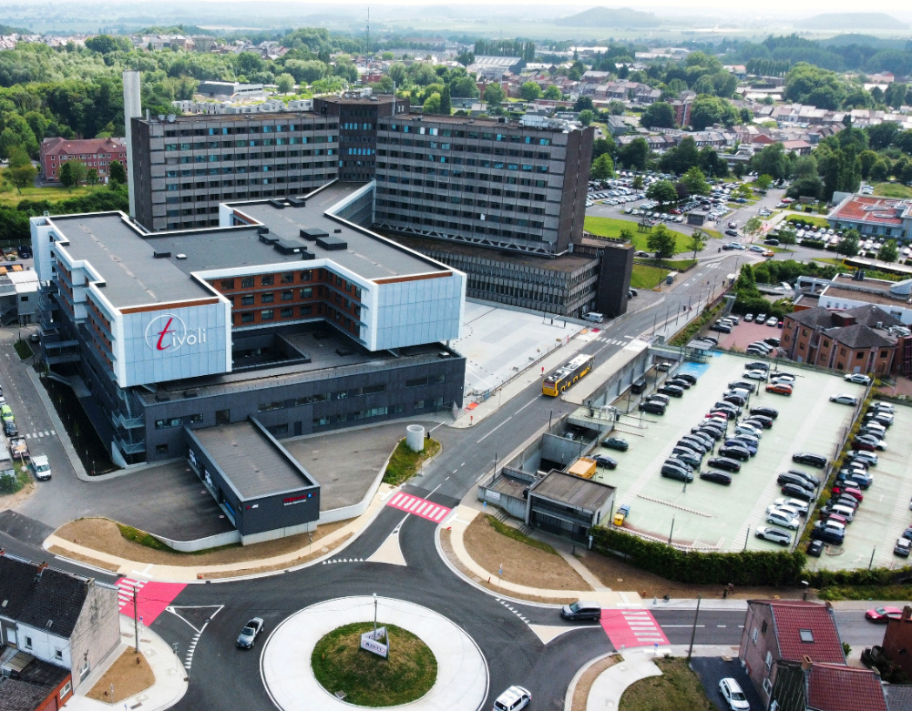
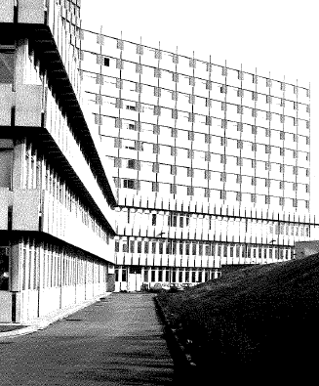
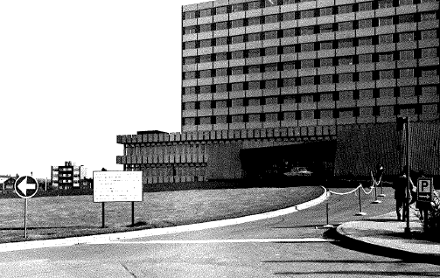
CHU Tivoli, 50 ans
DEPUIS 1976…
JUSQU’À AUJOURD’HUI !

Slide 4
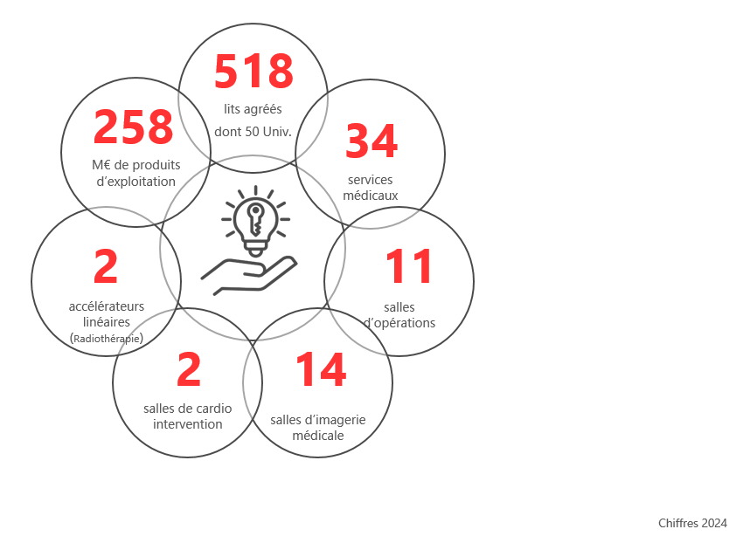
1. Présentation générale du CHU Tivoli
Chiffres clés

Slide 5
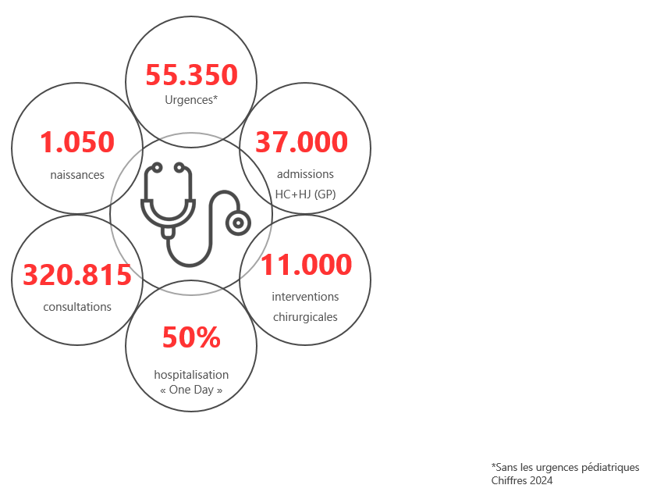
1. Présentation générale du CHU Tivoli
Activité annuelle

Slide 6
2. Gouvernance institutionnelle : structure du Comité de Direction

Slide 7
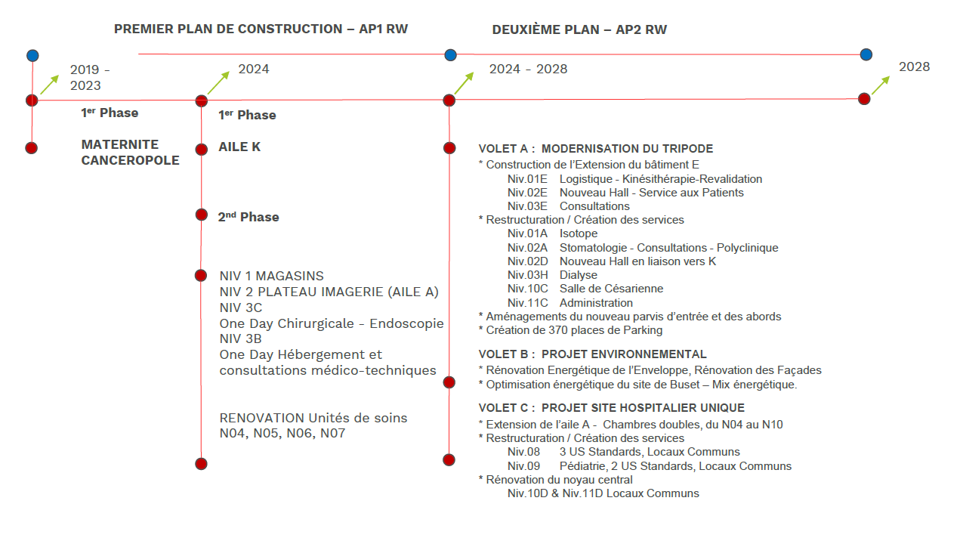
3. Contexte et contenu des Appels à Projets de la Région wallonne (AP1 – AP2)
Terminé
Coût total TTC Construction 86.420.643 €
Accord du 19 avril 2024 sur l’inscription du programme des travaux au 2ème plan de construction de la Région Wallonne.

Slide 8
3. Contexte et contenu des Appels à Projets de la Région wallonne
Appel à Projets n°1 (AP1)
Dans le cadre du plan de construction 1, l’AViQ a notifié au CHU Tivoli le 6 mai 2019, son accord sur le programme des projets de construction « Plan 1 »
Celui-ci est composé des projets suivants :
  Projet 1 : Rénovation de la Maternité (terminé – Décembre 2018)
  Projet 2 : Construction d’une nouvelle aile : Bâtiment K (terminé – Urgences : Avril 2024 / U.S. : Avril 2025)
  Projet 3 : Extension du Cancéropôle (terminé – Novembre 2021)
  Projet 4 : Rénovation du bâtiment actuel Tripode de 1976
      Phase I : Rénovation des unités de soins 4ème-5ème-6ème-7ème (chantier en cours)
      Phase II : Imagerie Médicale (2C) - One Day Chirurgicale (3C) (Début de chantier 09/2026)

Slide 9
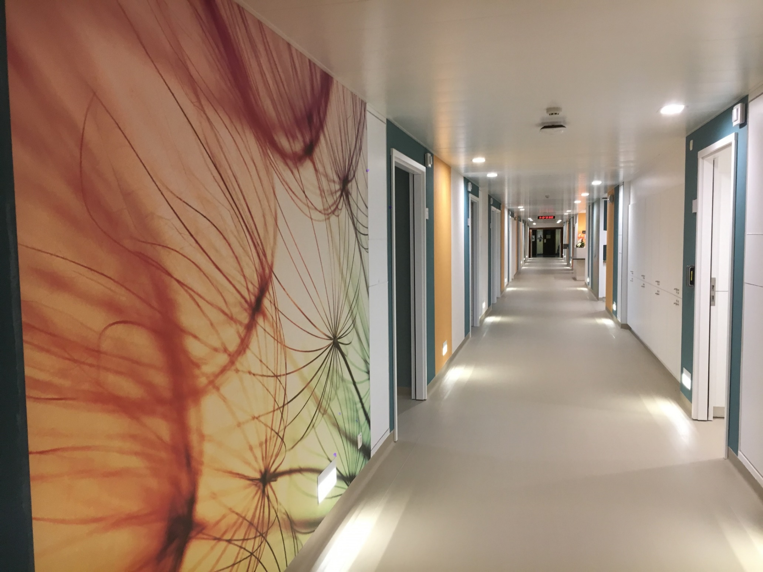
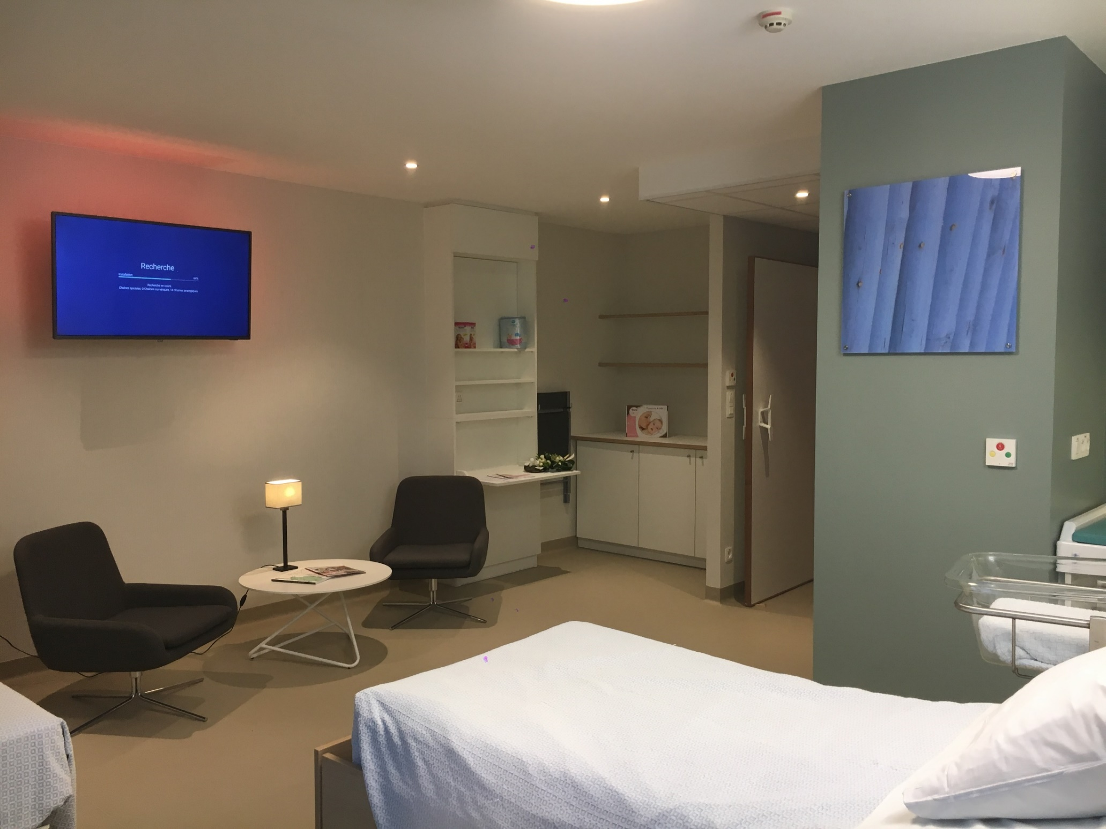
4. Retour sur les principales réalisations en développement immobilier
Appel à Projets n°1 : projets réalisés
Projet 1 : Rénovation de la Maternité – Décembre 2018

Slide 10
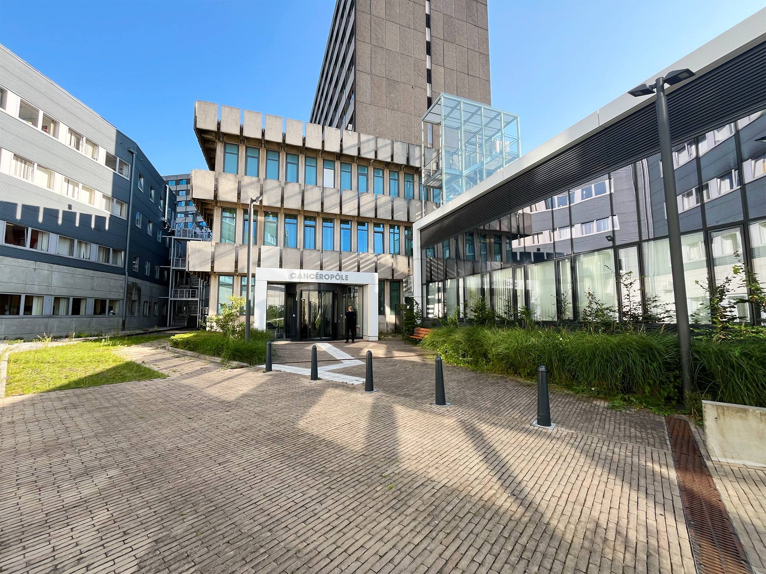
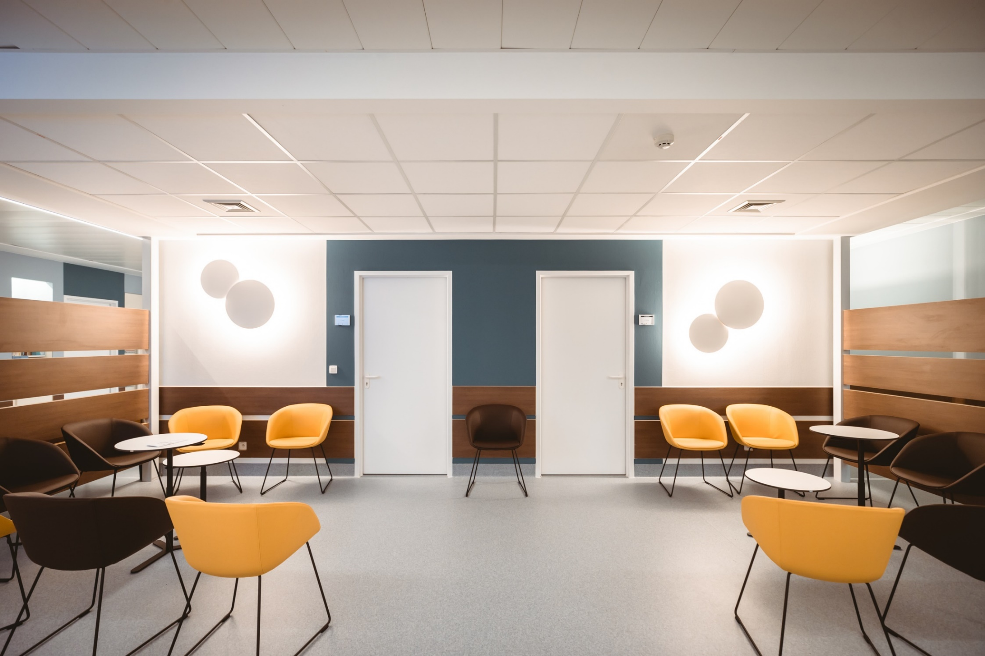
4. Retour sur les principales réalisations en développement immobilier
Appel à Projets n°1 : projets réalisés
Projet 3 : Extension du Cancéropôle – Novembre 2021

Slide 11
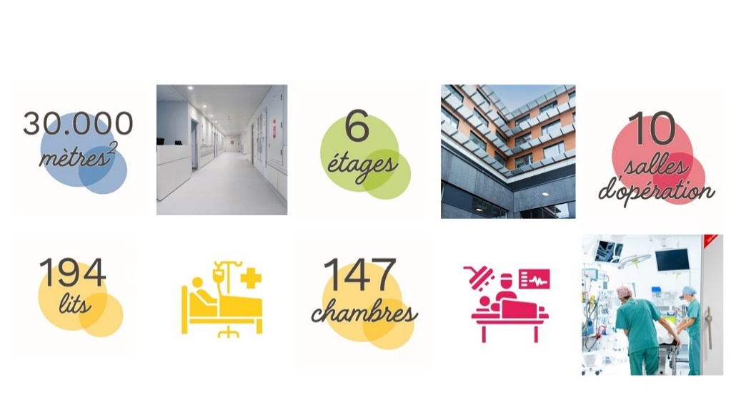
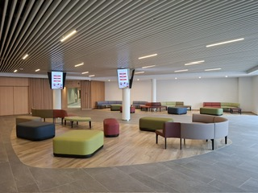
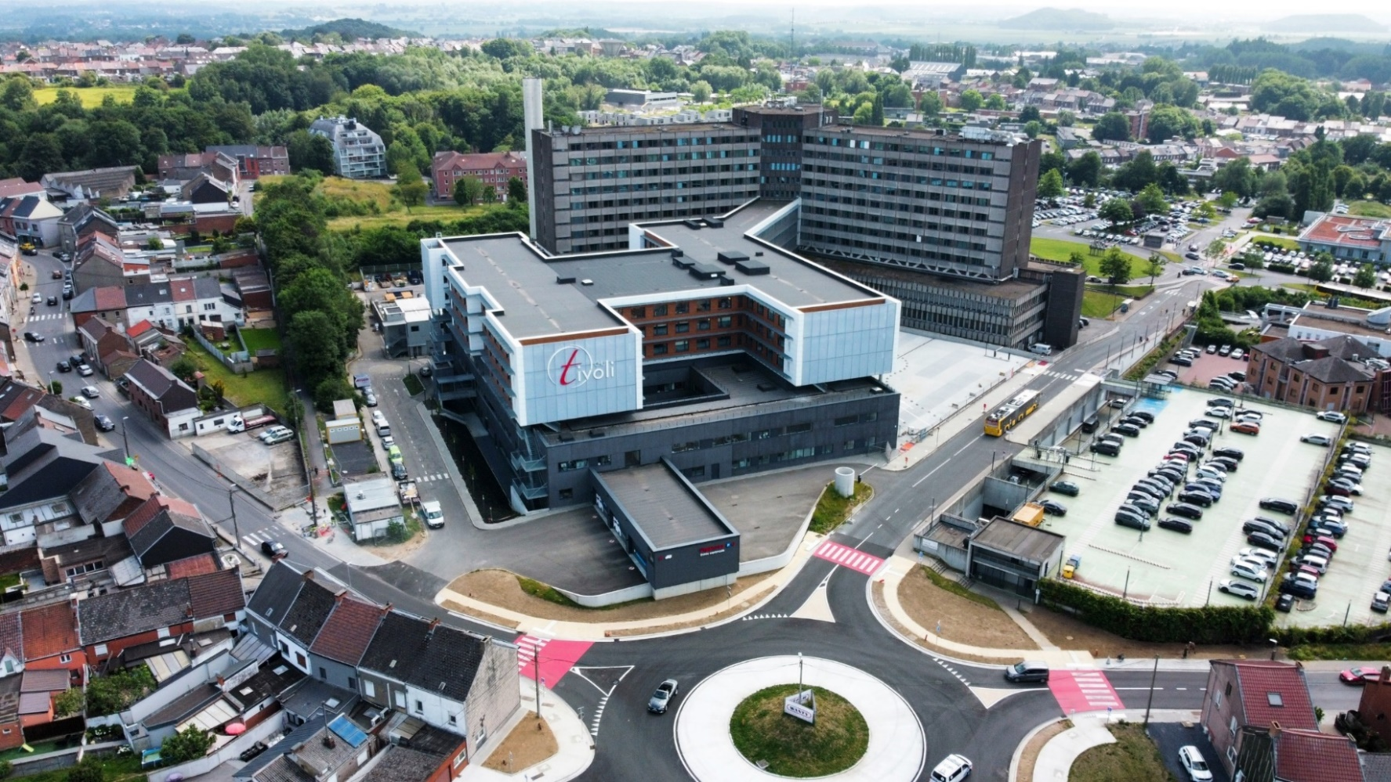
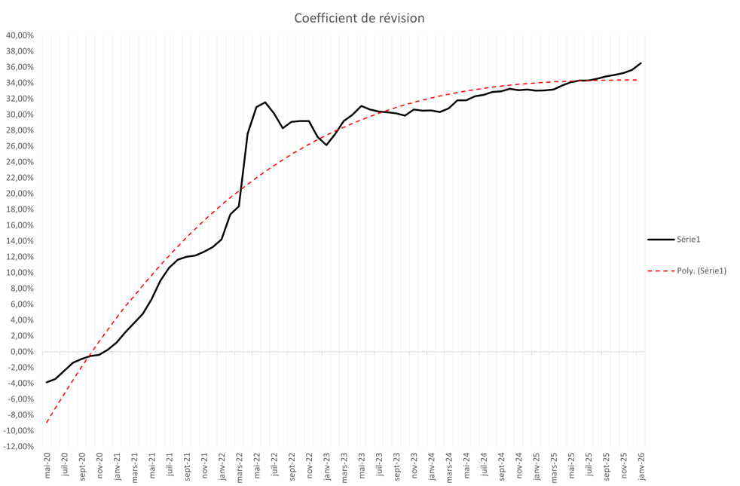
4. Retour sur les principales réalisations en développement immobilier
Appel à Projets n°1 : projets réalisés
Fin de la phase 1 du 1er plan de construction 2019-2024
Projet 2 : Construction d’une nouvelle aile : Bâtiment K
Urgences – Avril 2024 / U.S. – Avril 2025
60 mois de travaux
30.000 m² ajoutés aux 54.000 m²
6 étages et 1 niveau technique
10 salles d’opération + (3 potentielles)
194 lits
147 chambres
86.420.643 € dont 12.154.000 € de révisions

Slide 12
4. Retour sur les principales réalisations en développement immobilier
Bâtiment K – les étapes
2019 : accord de construction de la nouvelle Bâtiment K (GW)
2020 : début des travaux, suspension en raison de la pandémie
2021 : reprise travaux Bâtiment K
Mars 2024 : mise en exploitation du nouveau service des Urgences
22 avril 2025 : Chirurgie 9B vers Unité Chirurgie court séjour 4K1
23 avril 2025 : Chirurgie 9A vers Unité Chirurgie long séjour 4K2
29 avril 2025 : Nouveau quartier opératoire 3K
15 mai 2025 : Oncologie 7A vers 5K2
26 mai 2025 : Gériatrie 6B vers 6K2
3 juin 2025 : Revalidation 5C vers 6K1
4 juin 2025 : Neurosciences 4A vers 5K1
A venir : Admissions, laboratoire, stérilisation et services logistiques

Slide 13
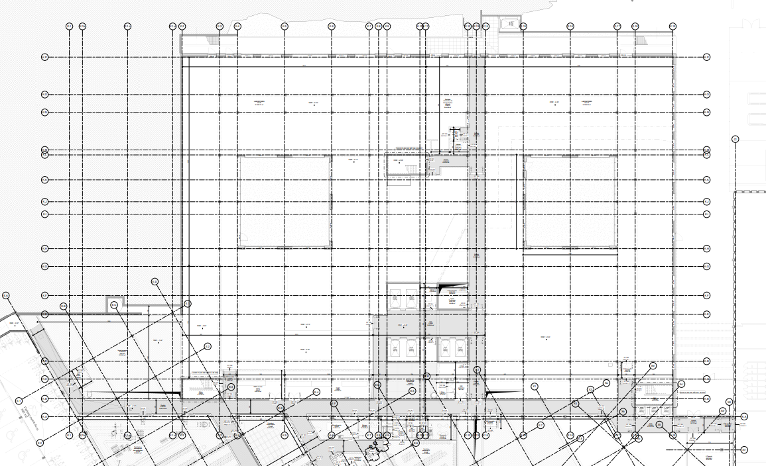
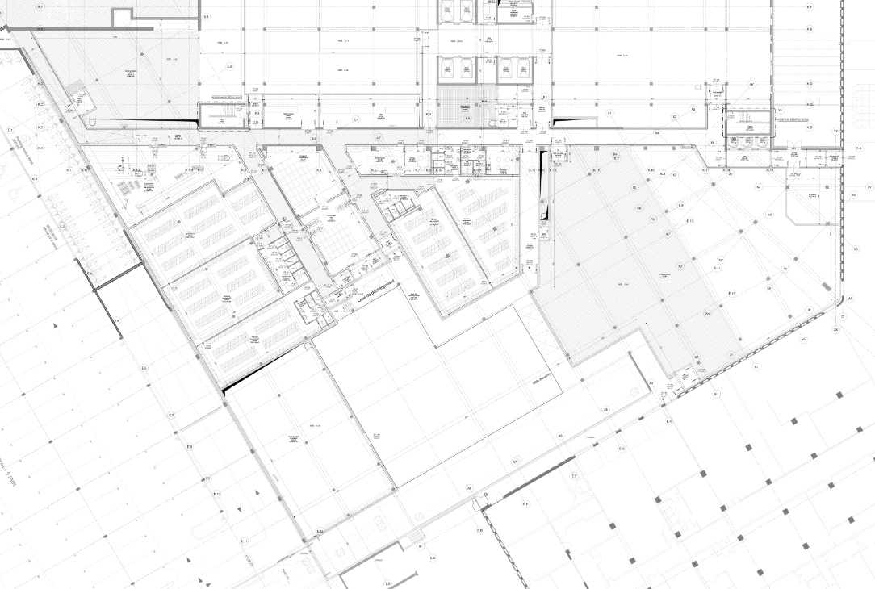
Bâtiment K
Niveau 1 : Zones logistiques et vestiaires
Niveau 1 – Zone A
Niveau 1 – Zone B

Slide 14
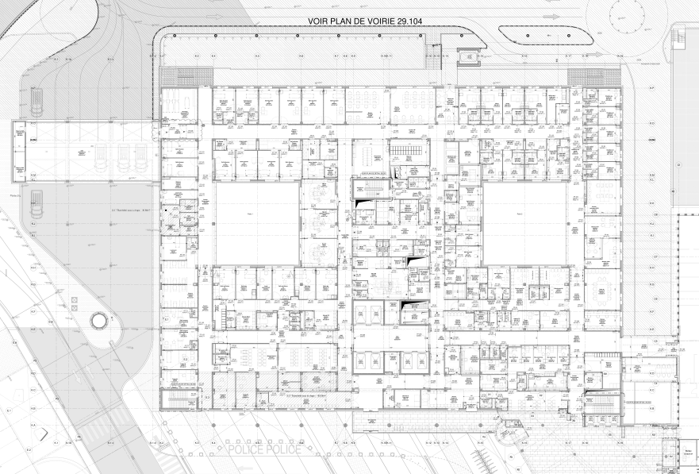
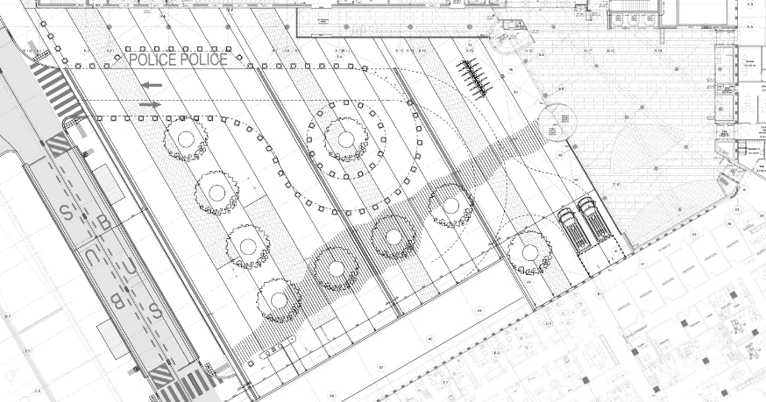
Bâtiment K
Niveau 2 : Urgences / Hall – esplanade
Liaison tripode

Slide 15
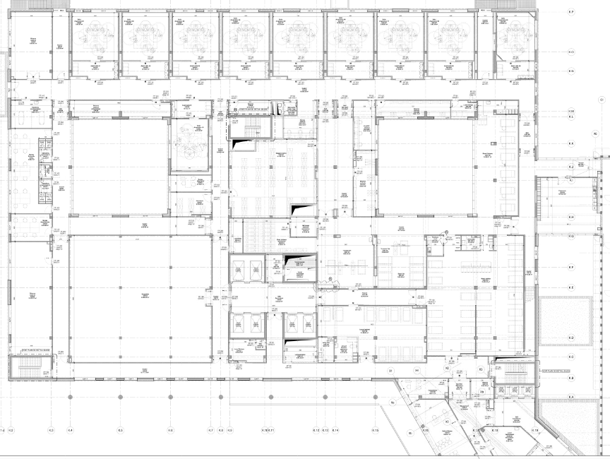
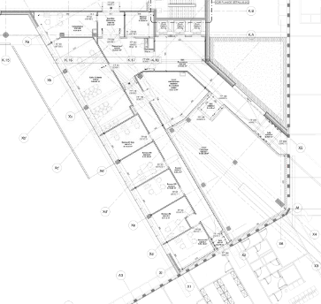
Bâtiment K
Niveau 3 : Quartier opératoire
Liaison tripode

Slide 16
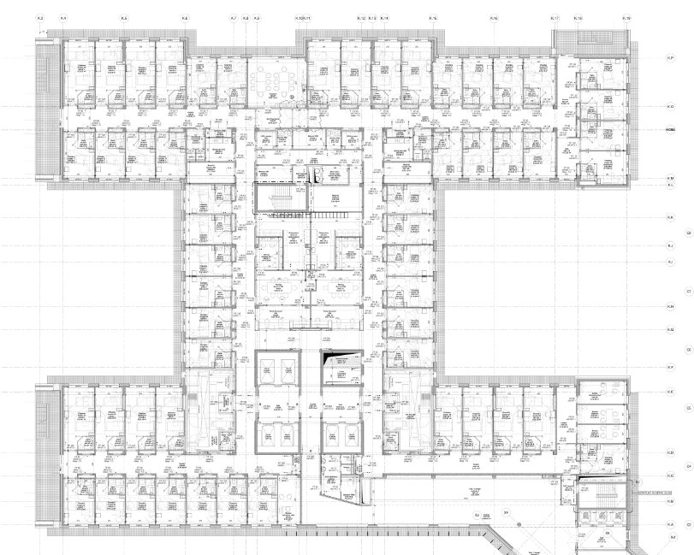
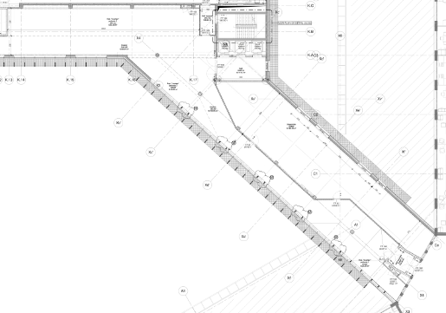
Bâtiment K
Niveaux 4-5-6 : Unités de soins
Liaison tripode

Slide 17
5. Déploiement du système 25/8 au sein du Bâtiment K :
Processus de validation de la modification du marché (septembre 2022)
☑ Consultation de la Direction Infrastructures : accord, sous réserve d’une responsabilité collective
☑ Consultation de la Direction du Département Infirmier: accord de principe pour l’évolution technologique.
☑ Consultation de la Direction Médicale: accord de principe pour l’évolution technologique
☑ Consultation de la Direction IT : accord
☑ Analyse de l’impact budgétaire par application :
  Appel infirmière
  Anti-fugue
  Anti-agression
  Géolocalisation
  Eclairage couloir
☑ Décision finale par la Direction Générale
☑ Visite du showroom 25/8 avec les directions médicale et infirmière le 26 octobre 2022

Slide 18
5. Déploiement du système 25/8 au sein du Bâtiment K
Modification du marché : impact budgétaire
Système initial prévu en base : 451.854 €
Système sécurisation patient 25/8 : 409.232 € => - 42.622 €
  Appel infirmier
  ARCA
  Communication interphonie
  Anti-agression
  Géolocalisation
Système 25/8 couplé avec luminaire couloir : 101.254 €
Eclairage informatif (code couleur) et localisation de la chambre concernée
Total 25/8 + éclairage : 101.254 € - 42.622 = 58.632 €

Slide 19
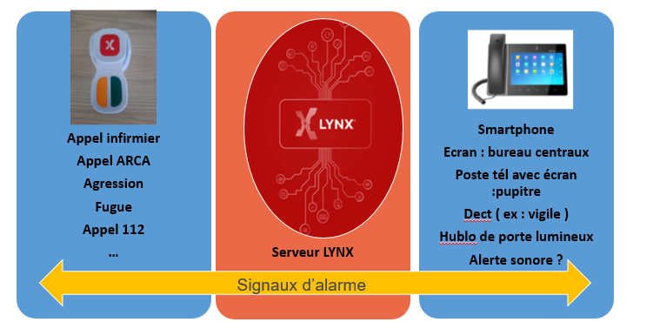
5. Déploiement du système 25/8 au sein du Bâtiment K
Mise en œuvre
De base = système de gestion des alarmes

Slide 20
5. Déploiement du système 25/8 au sein du Bâtiment K
Mise en œuvre
Septembre 2023 : réflexion sur les rôles clefs pour la mise en œuvre du système :
Gestion de chantier
(EMO)
Installation du matériel
S’assure du bon fonctionnement de l’installation
Gestionnaire de scénarii
(Infirmier(e) chef de service)
Définition des différents scénarios
Contacts utilisateurs
Gestionnaire de système
(Cellule Param)
« Traduction » des scénarii pour configuration du système
Fonction long terme, back-up à prévoir
Approche projet : définition des besoins, mise en œuvre, évaluation, ajustement et amélioration
Adaptation/modification
Démarrage formation dès l’installation
12/09/2023 : kick off 25/8 et EMO
14/11/2023 : présentation du système aux gestionnaires des scénarii et gestionnaires du système
06/05/2024 : première réunion de paramétrisation

Slide 21
5. Déploiement du système 25/8: retour d’expérience
Importance de fixer et bien définir les rôles et responsabilités de chacun
Planning ouverture US : d’avril 2024 à juin 2025
Systèmes connectés :
  Appel infirmier – appel ARCA
  Parlophone entrée des US => pupitre
  Anti-fugue : coordonné avec Dormakaba – DI - Salto pour la porte d’entrée des unités de soins
    Mise en œuvre complète en développement
  Centrale de monitoring des urgences
En projet : lits connectés en collaboration avec la société HAELVOET: antichute, alarme monitoring urgences
Maintenance du système : transfert des responsabilités du service Infrastructures vers l’IT
L’implication plus précoce du service IT dans le projet aurait été souhaitable
Installation critique pour le patient : ressources nécessaires 24h/24
Formation du personnel : anticipation insuffisante et déploiement partiel

Slide 22
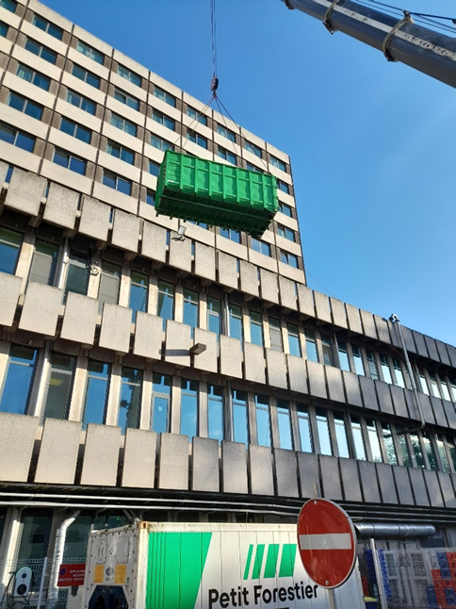
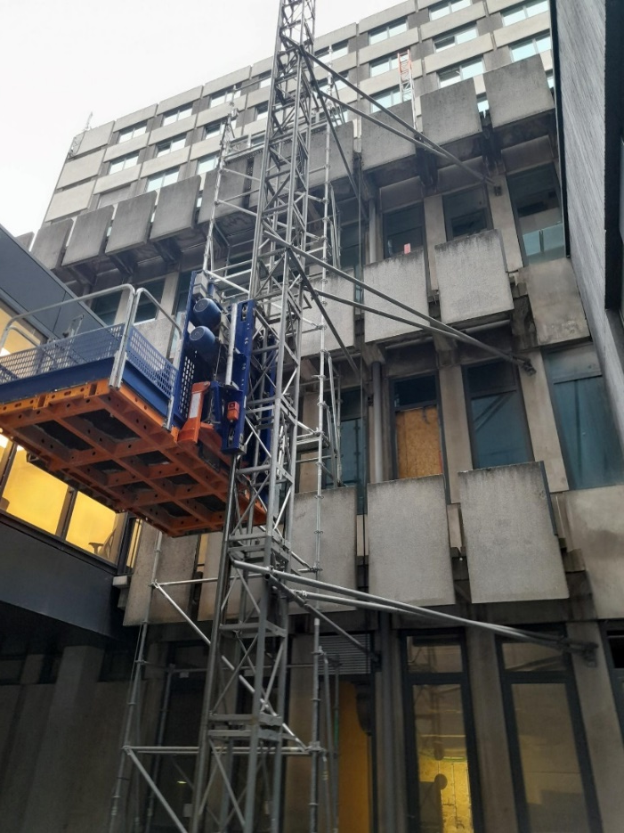
6. Projets en cours
Appel à Projets n°1
2ème phase du 1er plan de construction 2019 – 2024
Projet 5 : Rénovation du bâtiment actuel Tripode de 1976
Rénovation Tripode ailes C du 4 au 7
4C - 5C - 6C - 7C : 09/25 – 06/26
4A - 5A - 6A - 7A : 09/26 – 06/27
4B - 5B - 6B - 7B : 09/27 – 06/28

Slide 23
6. Projets en cours
Appel à Projets n°1
2ème phase du 1er plan de construction 2019 – 2024
Projet 5 : Rénovation du bâtiment actuel Tripode de 1976
Lot: | Attribution: | Prix HTVA
Lot 1 : Démolitions | LOISEAU | 4.986.000,00 €
Lot 2: Techniques spéciales – Logistique | VMA SUD | 8.330.505,34 €
Lot 3: Cloisons légères – Faux-plafonds – Peintures | LAURENTY BATIMENTS | 1.602.493,22 €
Lot 4: Chapes – Revêtements de sol | RINALDI | 1.037.483,26 €
Lot 5: Mobiliers intégrés | WYCOR | 1.065.692,54 €
Lot 6: Menuiseries intérieures | ICOMET | 1.219.870,91 €
Lot 7: Salles de bains préfabriquées | ALCOMEL | 1.041.595,70 €
Lot 8 : Equipements terminaux bandeaux de lits | EEG – EEG MEDICAL | 432.817,26 €
 | Total | 19.716.458,22 €
 | Total TVAC | 23.856.914,45 €

Slide 24
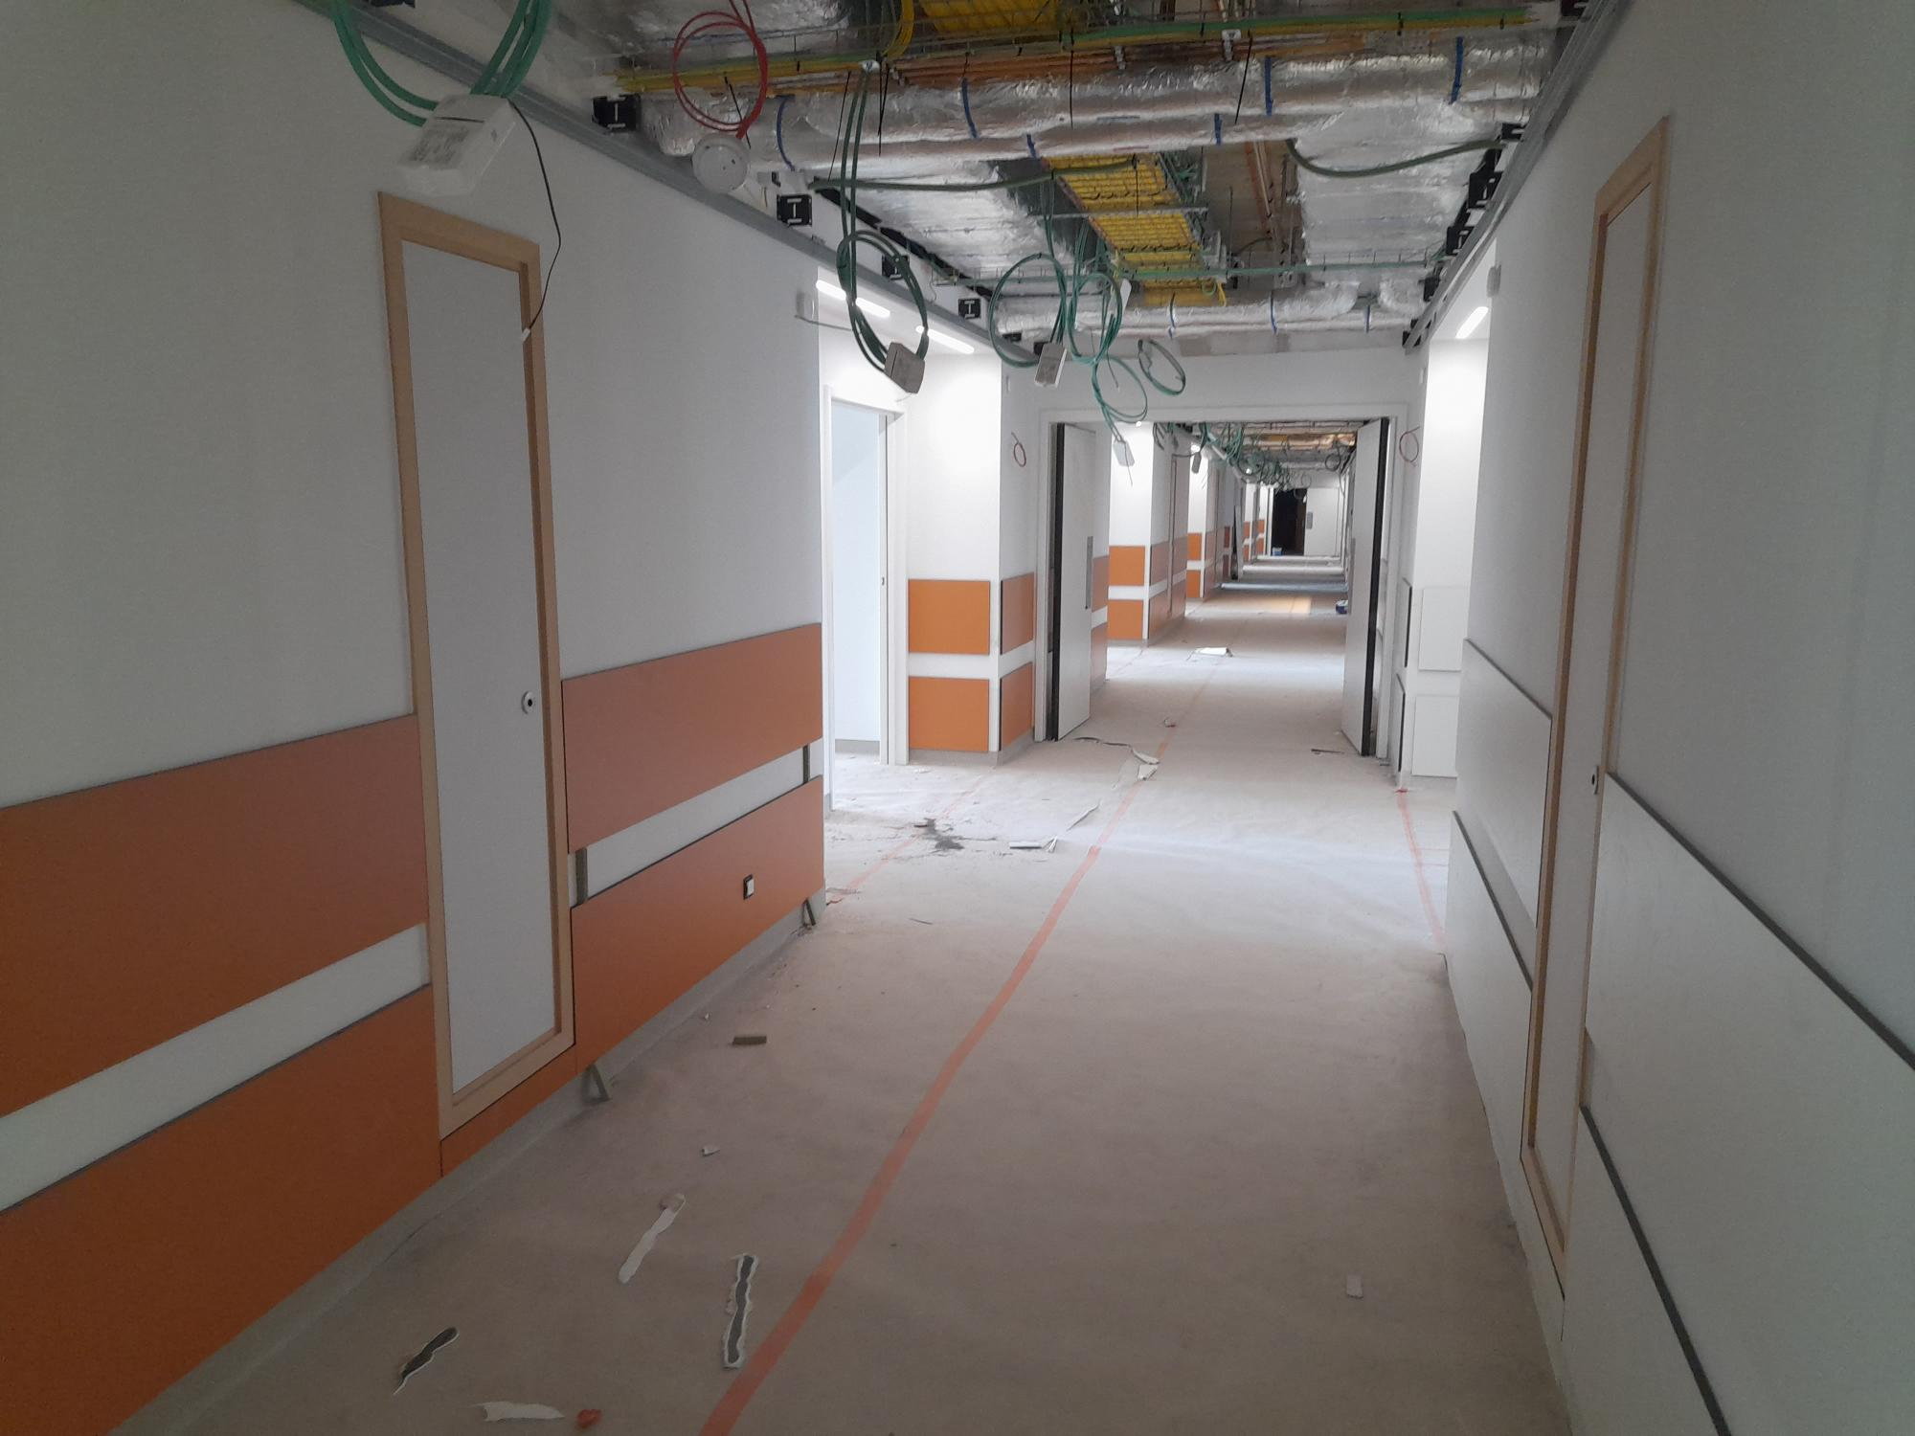
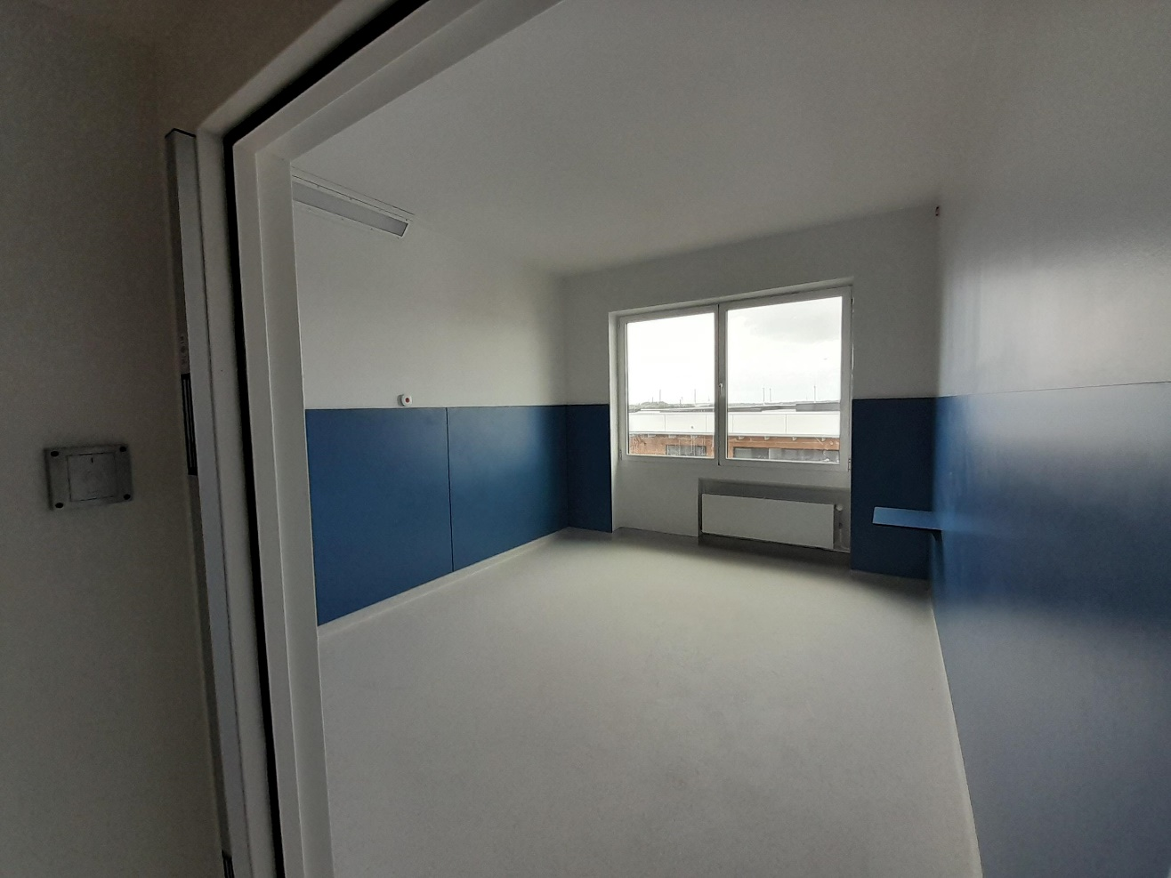
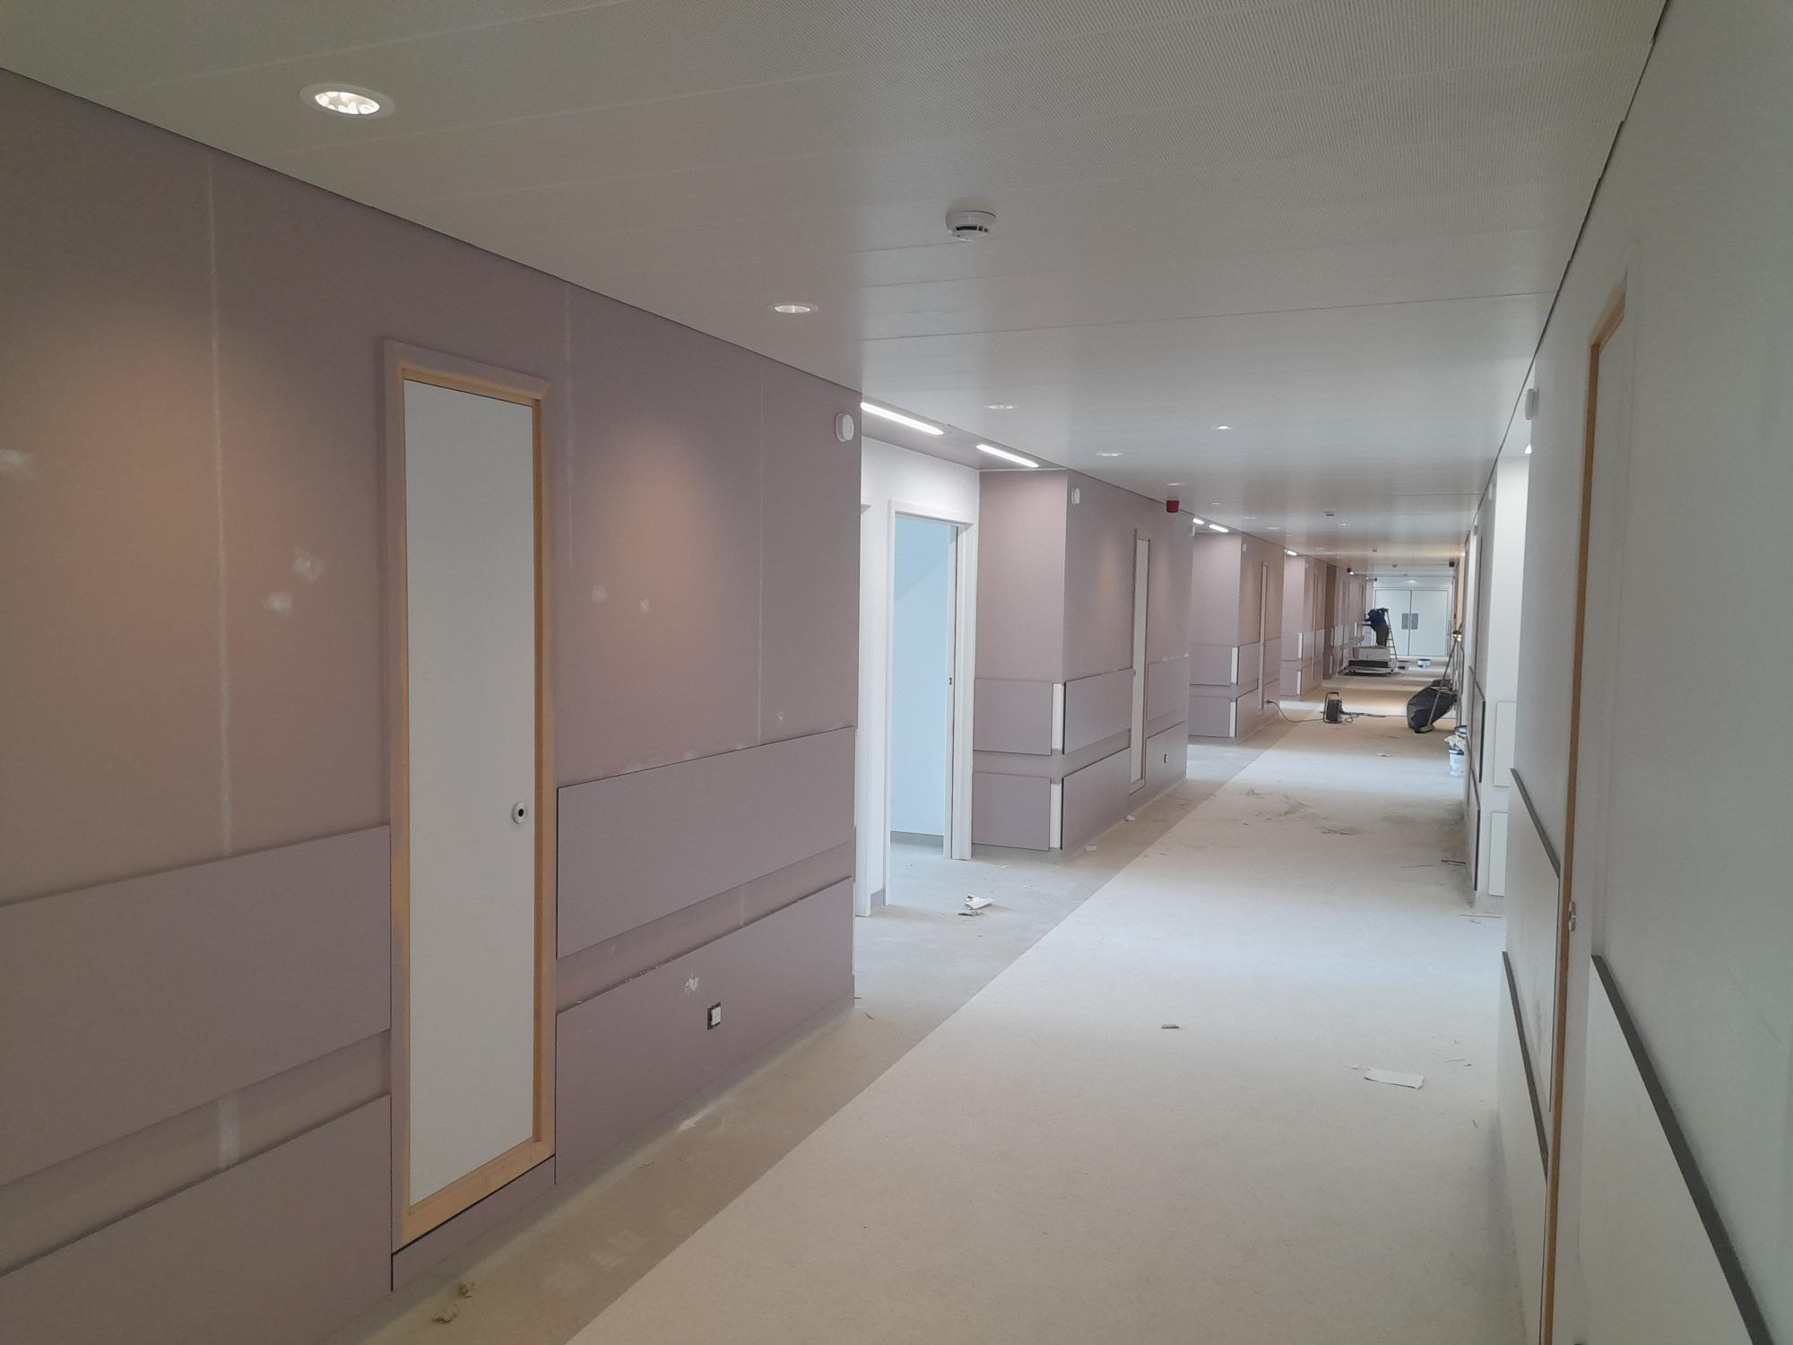
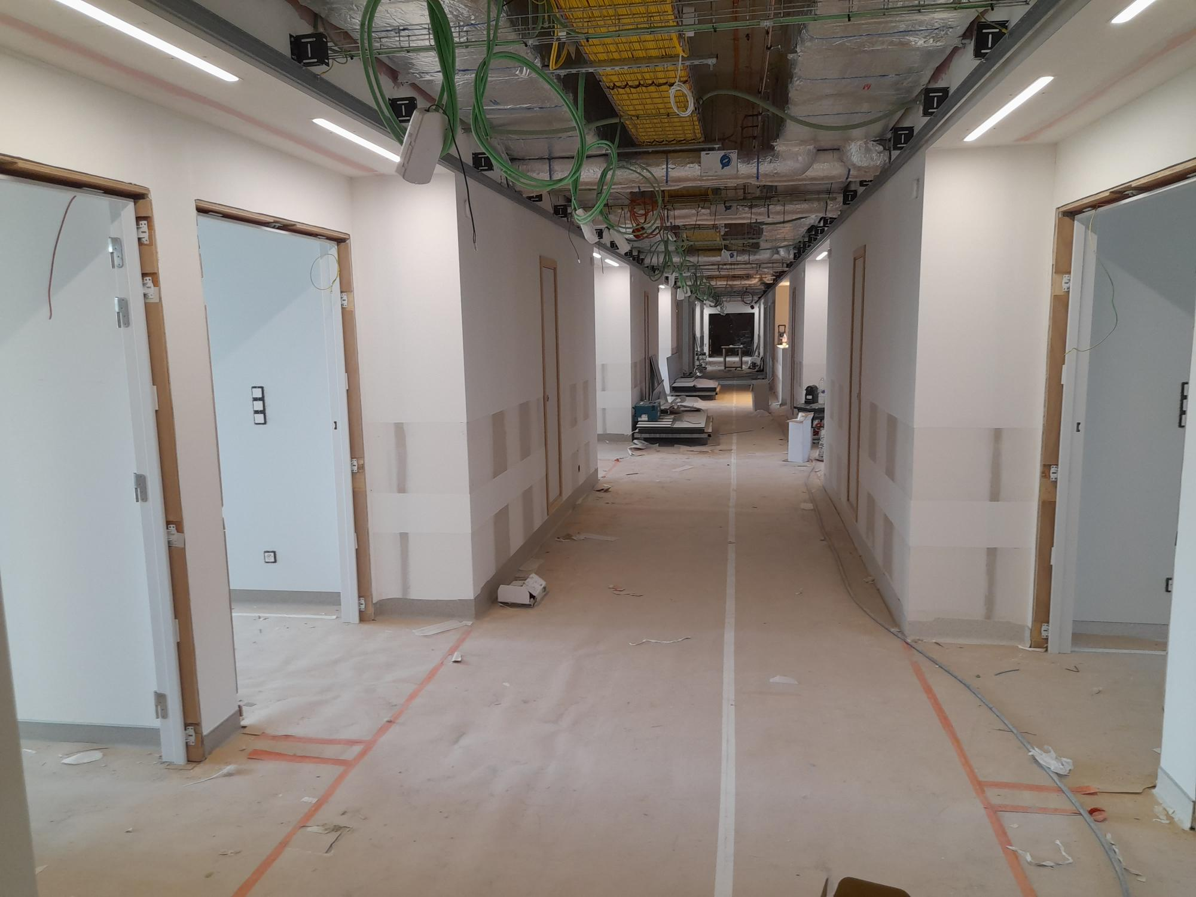
6. Projets en cours
Appel à Projets n°1
5C Hôpital de jour + Labo du sommeil
2ème phase du 1er plan de construction 2019 – 2024
Projet 5 : Rénovation du bâtiment actuel Tripode de 1976
7C Psychiatrie aiguë
6C Gériatrie
4C Cardiologie médicale

Slide 25
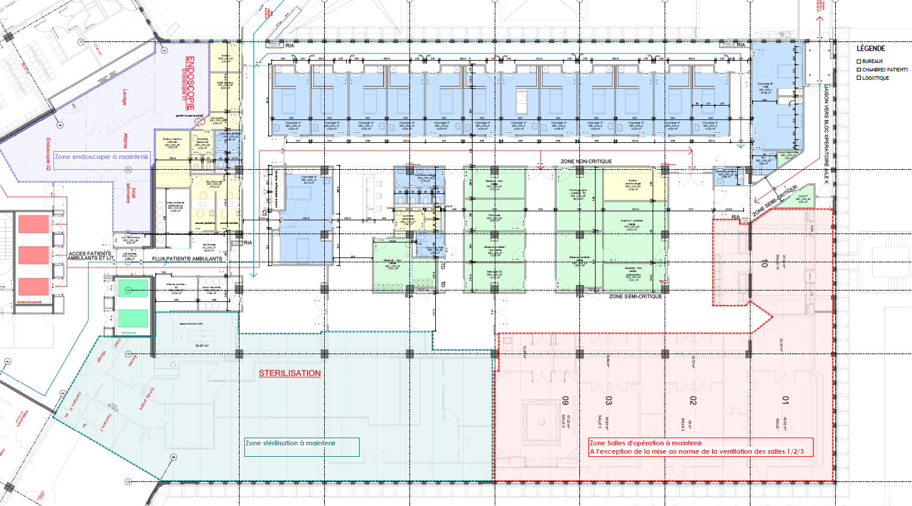
6. Projets en cours (septembre 2026)
Appel à Projets n°1
2ème phase du 1er plan de construction 2019 – 2024
Projet 5 : Rénovation du bâtiment actuel Tripode de 1976
3C One Day chirurgicale
Travaux: 09/2026 - 12/2027

Slide 26
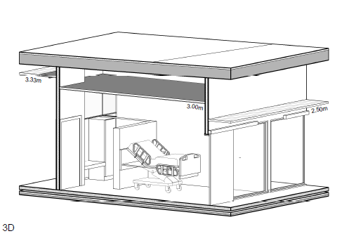
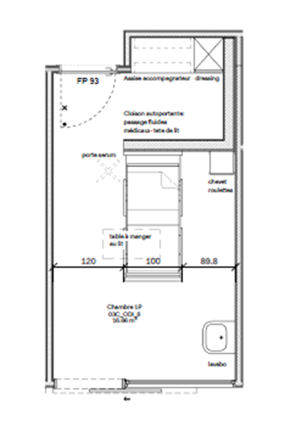
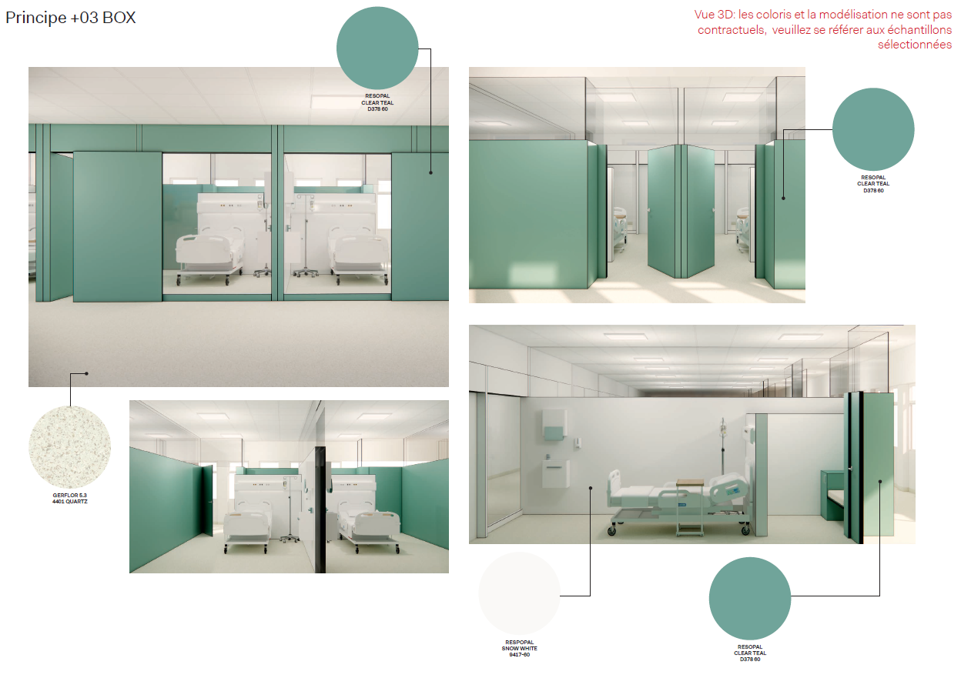
6. Projets en cours (septembre 2026)
Appel à Projets n°1
2ème phase du 1er plan de construction 2019 – 2024
Projet 5 : Rénovation du bâtiment actuel Tripode de 1976
3C One Day chirurgicale

Slide 27
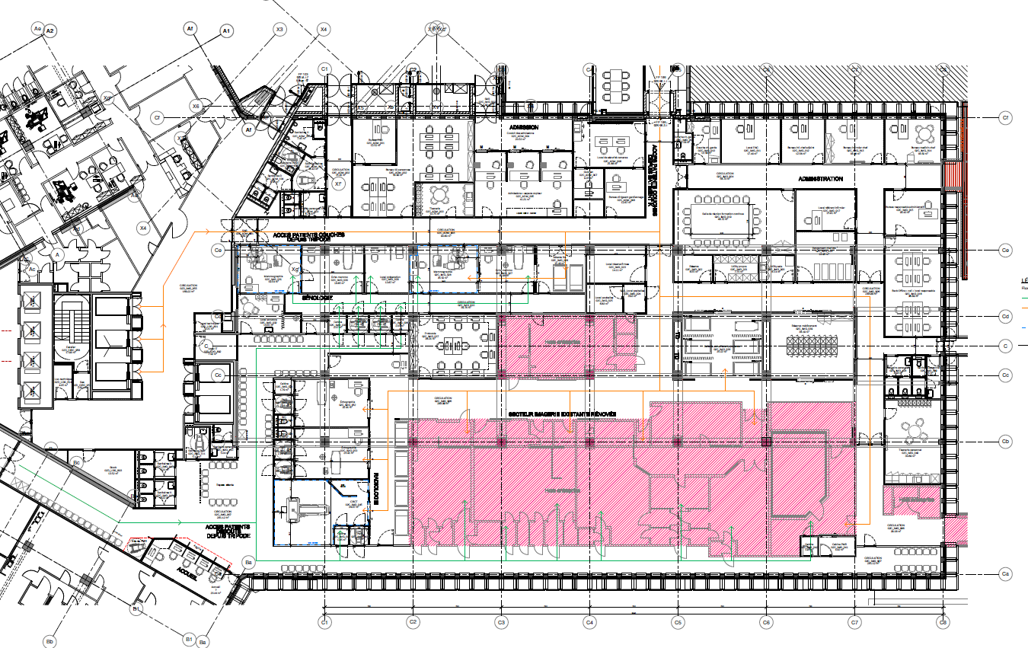
6. Projets en cours (septembre 2026)
Appel à Projets n°1
2ème phase du 1er plan de construction 2019 – 2024
Projet 5 : Rénovation du bâtiment actuel Tripode de 1976
2C Imagerie Médicale
Travaux: 09/2026 - 12/2029

Slide 28
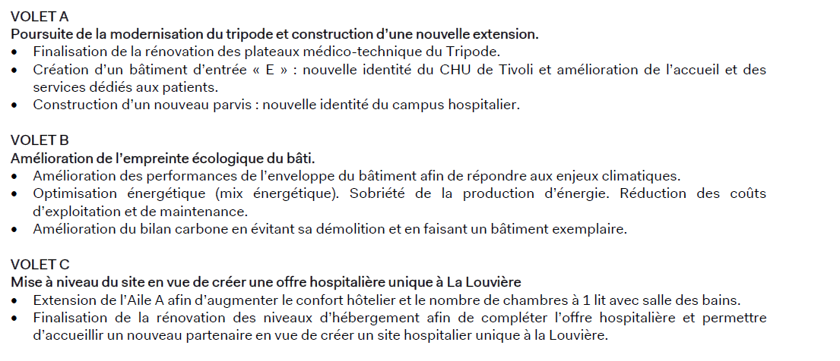
7. Projets futurs et perspectives
Appel à Projets n°2

Slide 29
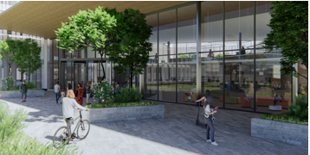
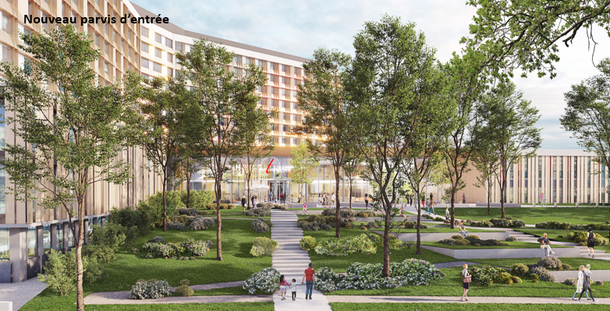
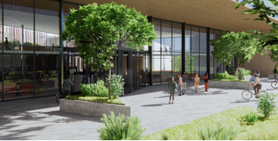
7. Projets futurs et perspectives
Volet A - Perspectives

Slide 30
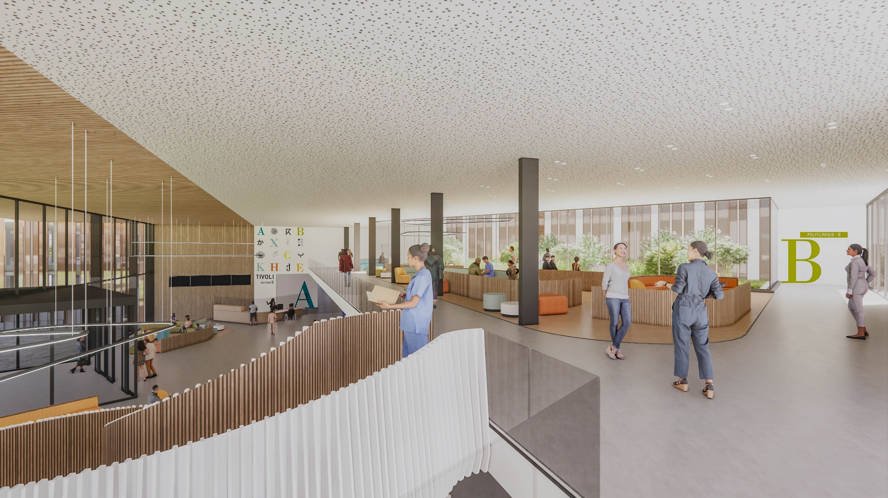
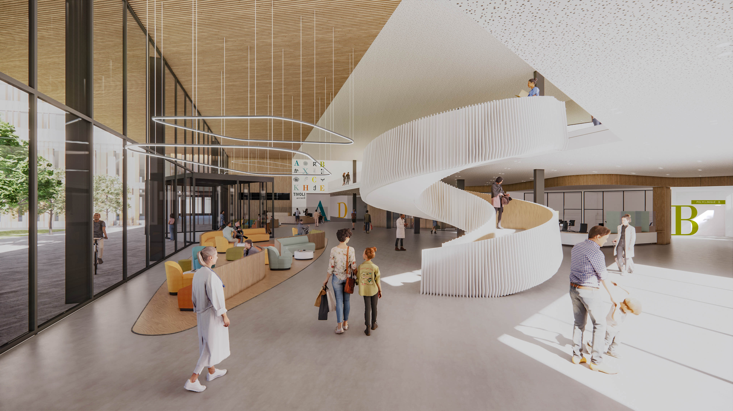
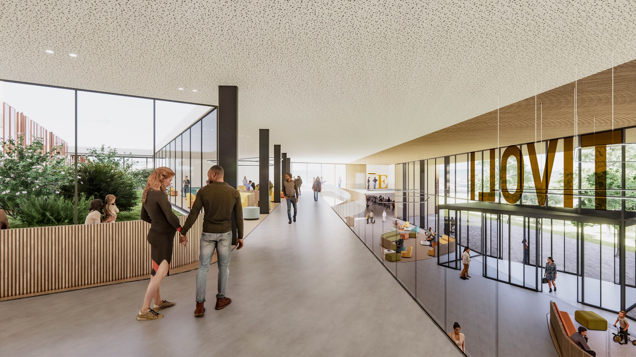
7. Projets futurs et perspectives
Volet A - Perspectives

Slide 31
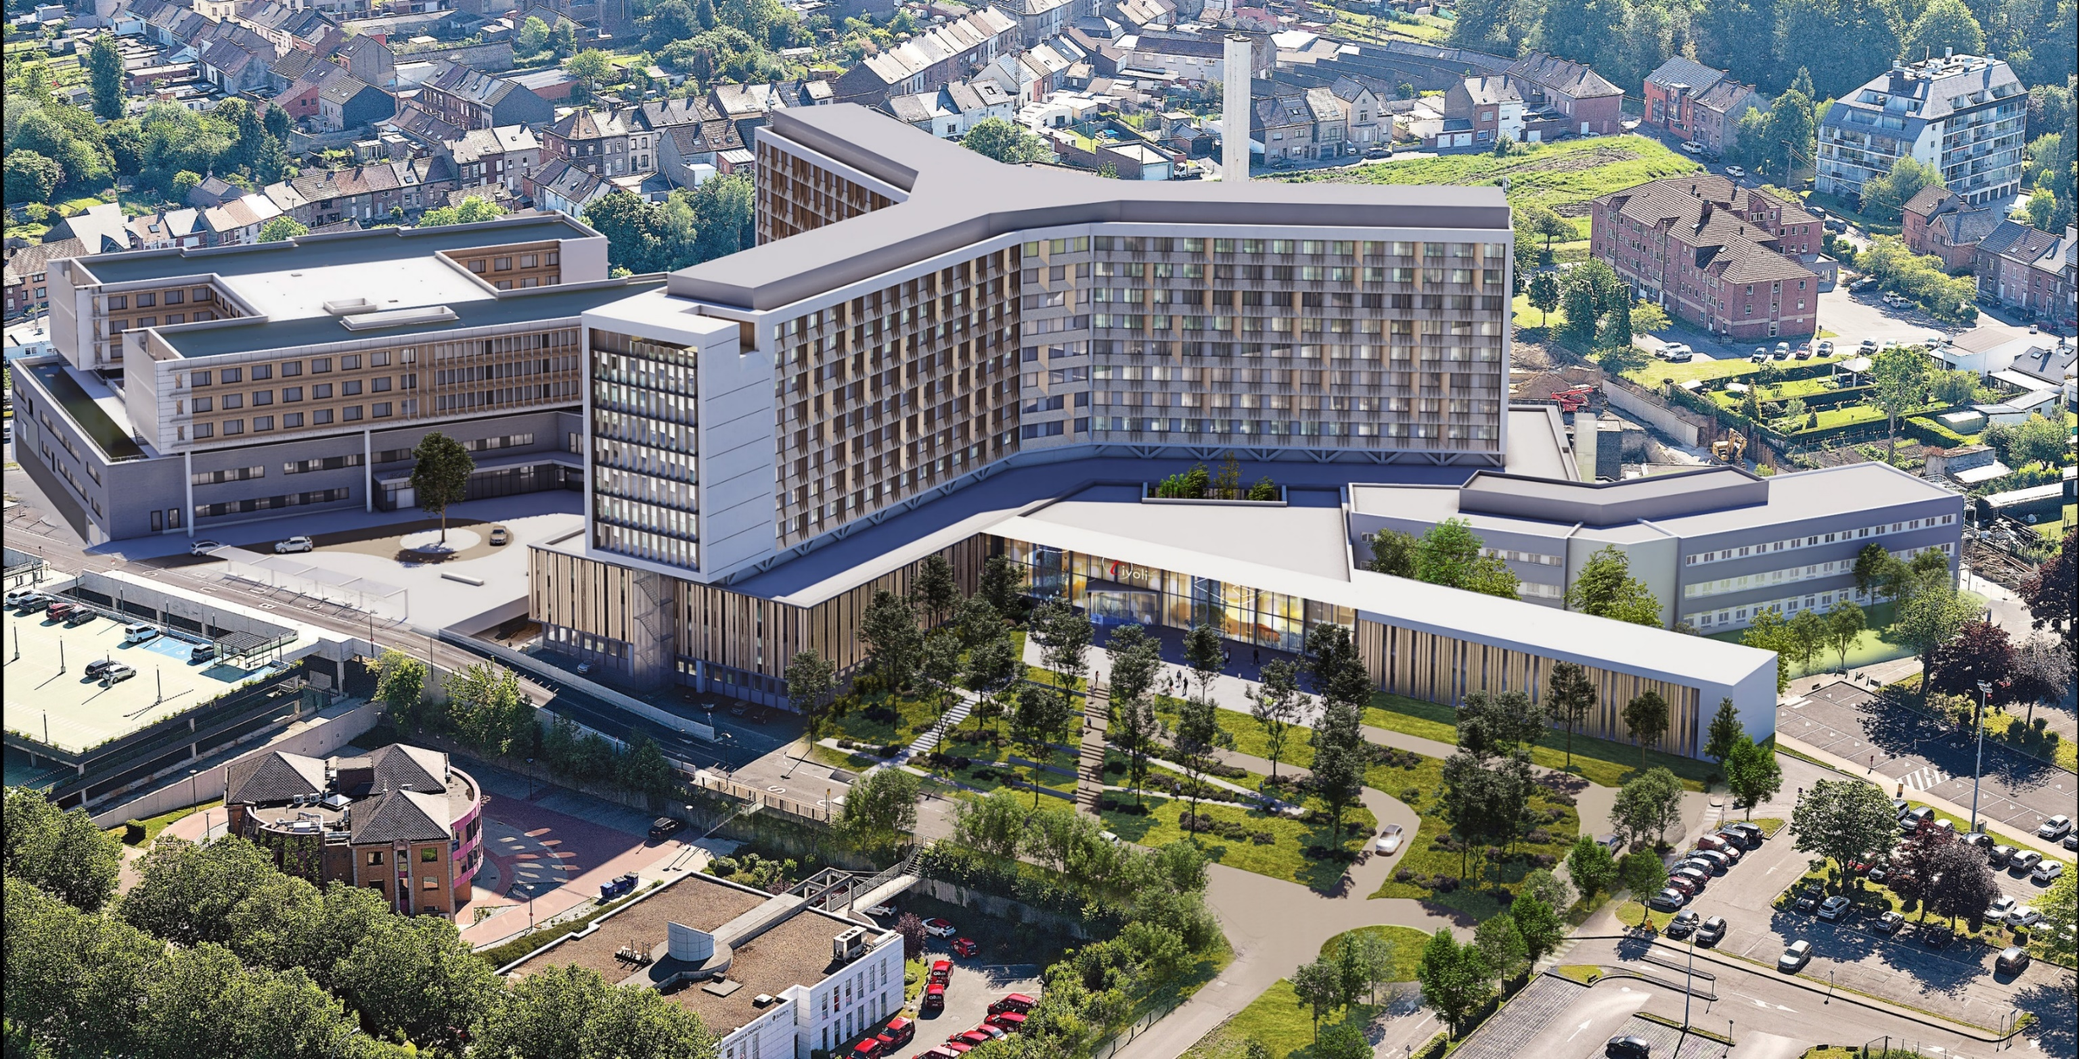
7. Projets futurs et perspectives
Volet B - Perspectives

Slide 32
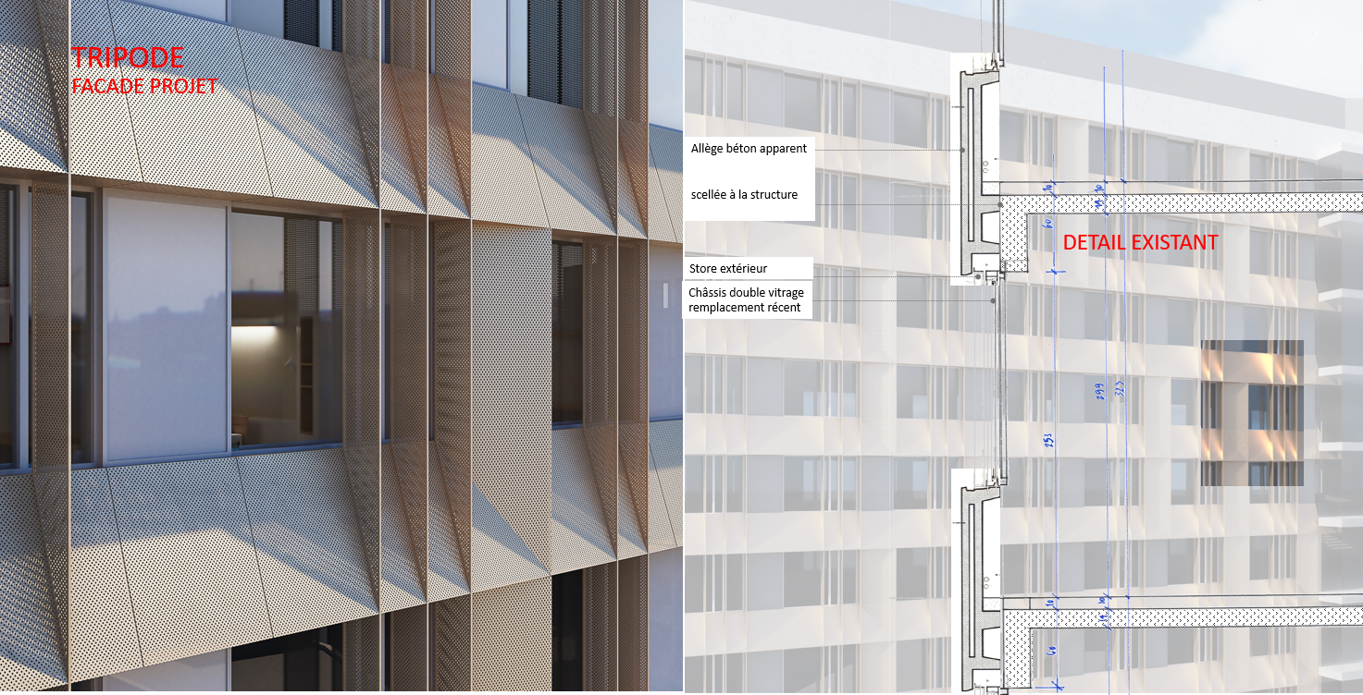
7. Projets futurs et perspectives
Volet B - Perspectives

Slide 33
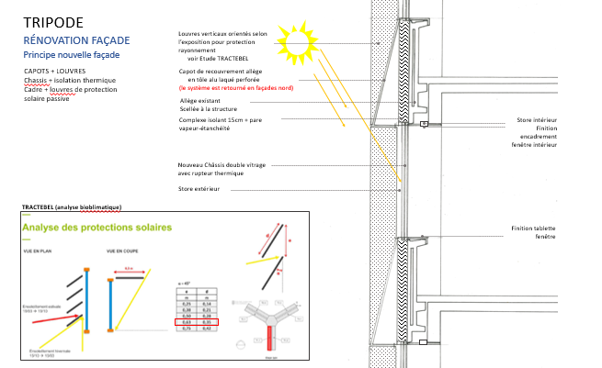
7. Projets futurs et perspectives
Volet B - Perspectives

Slide 34
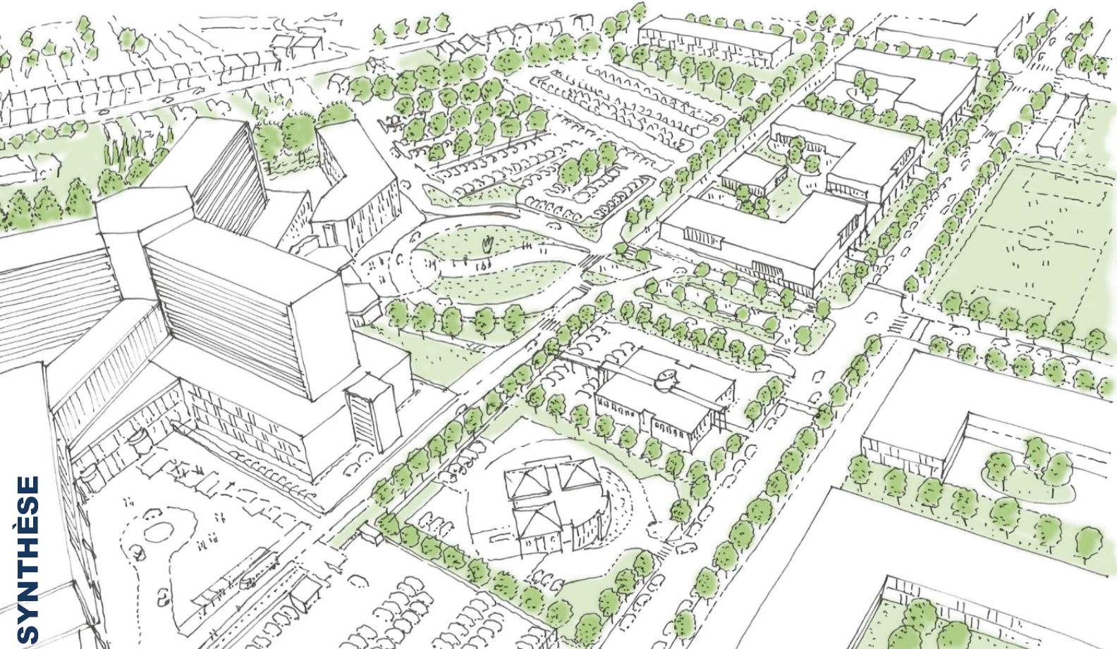
7. Projets futurs et perspectives
Volet C - Perspectives

Slide 35
Merci pour votre attention

